Slide 1
Горные породы и минералы
Аникеева Людмила Геннадьевна
Максимовская СШ.

Slide 2
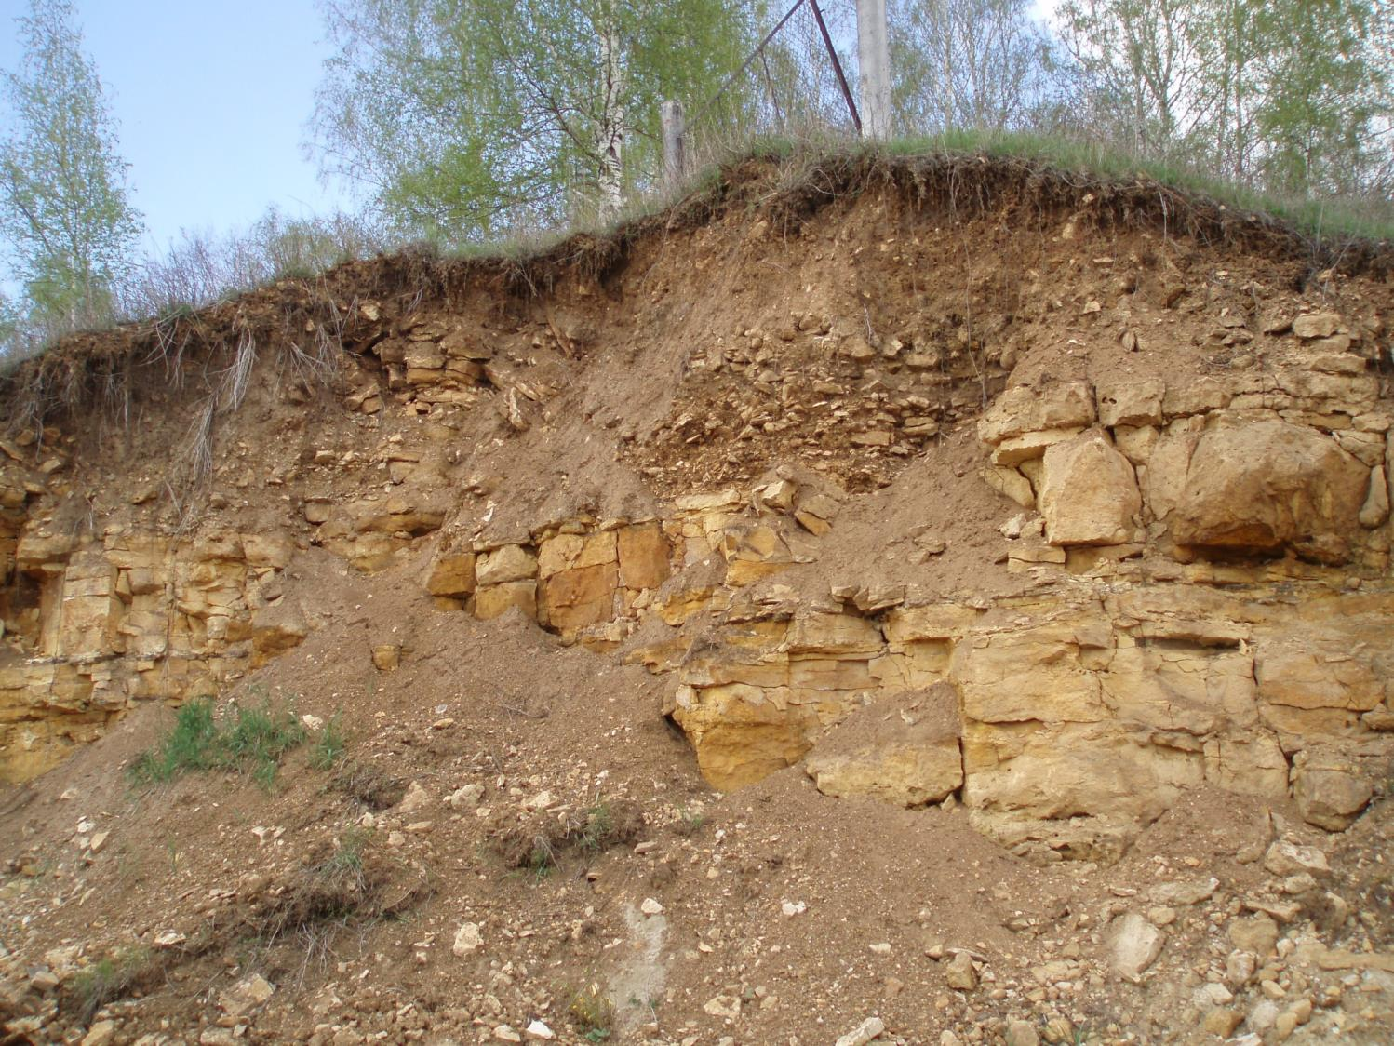
Горные породы
Полезные ископаемые

Slide 3
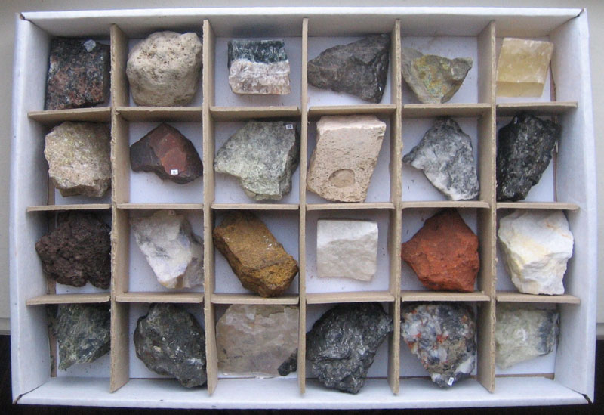
Полезные ископаемые

Slide 4
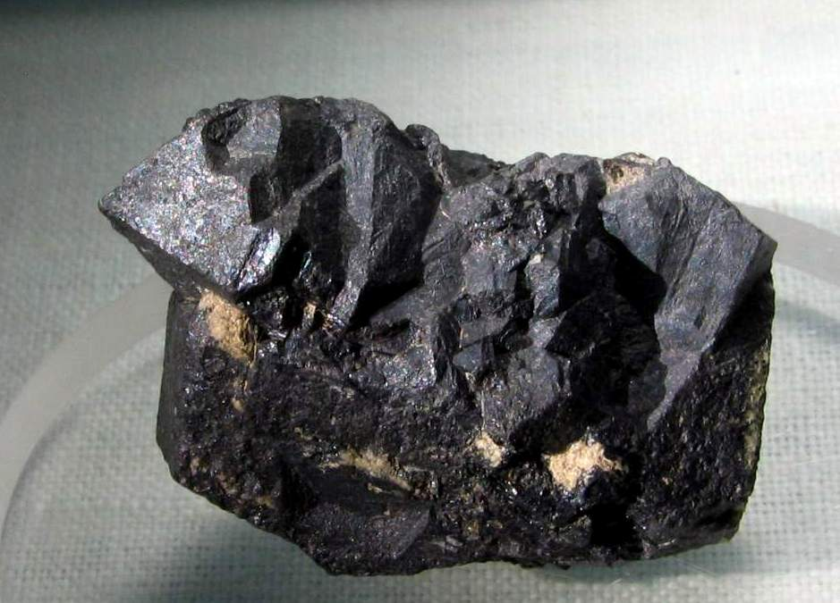
Уголь

Slide 5
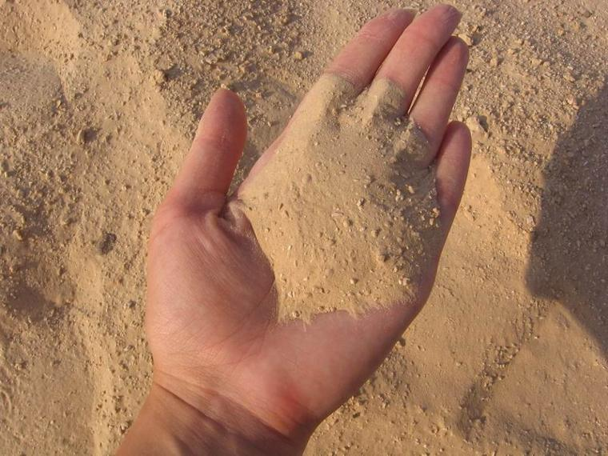
Песок

Slide 6
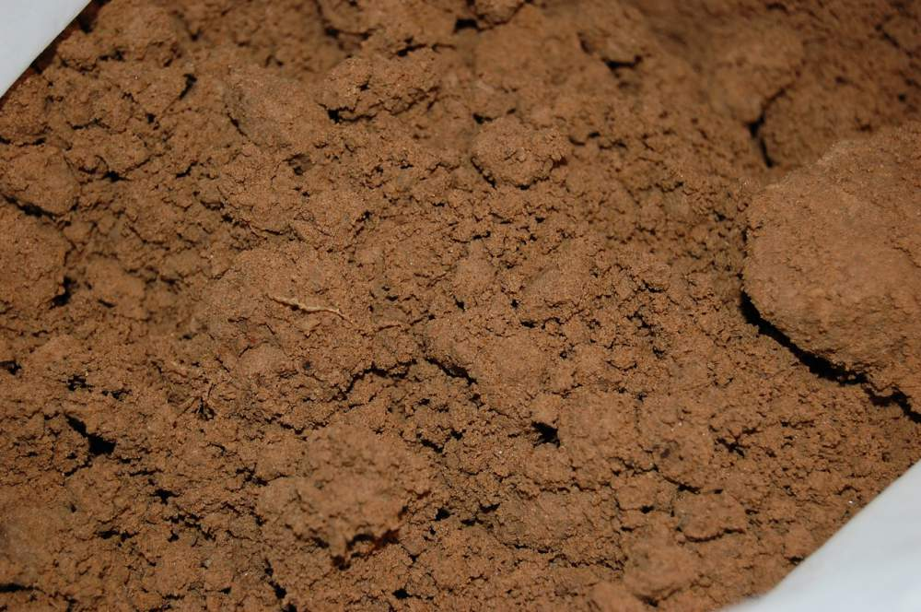
Глина

Slide 7
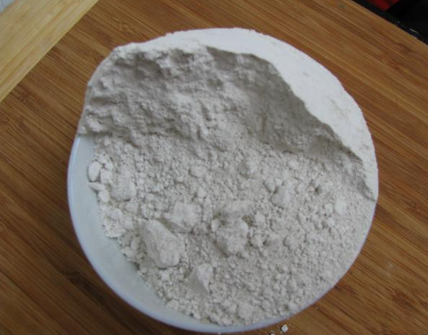
Мел

Slide 8
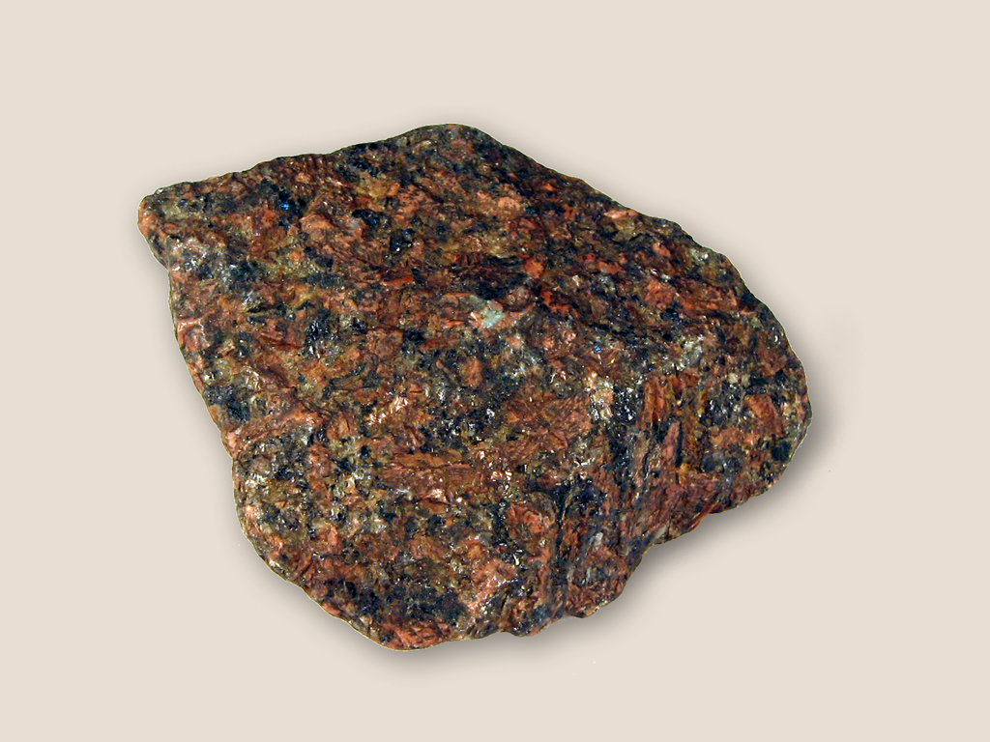
Гранит

Slide 9
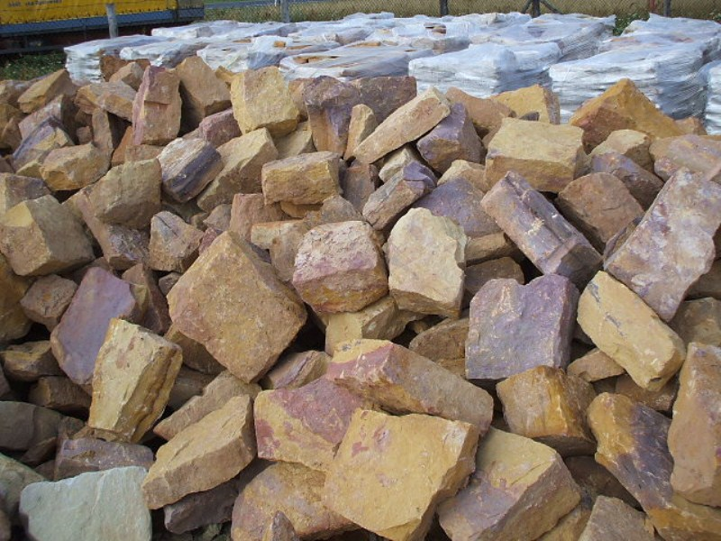
Песчаник

Slide 10
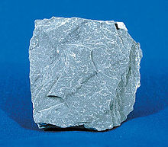
Сланец

Slide 11
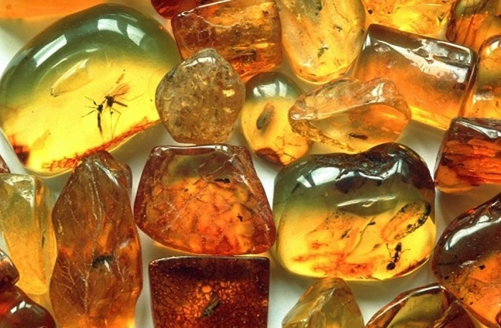
Янтарь

Slide 12
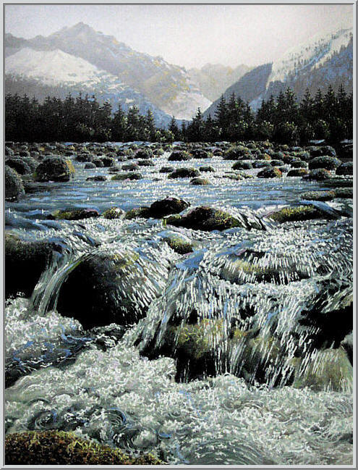
Горные реки несут с собой камни, песок, глину

Slide 13
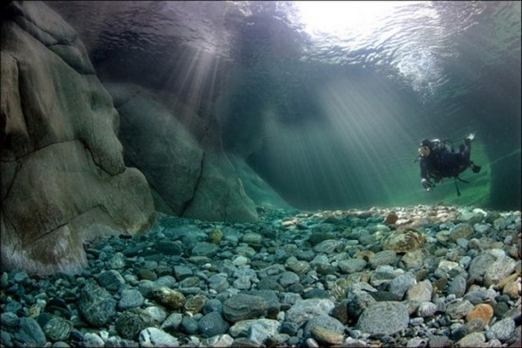
На дне морей ,океанов накапливаются горные породы

Slide 14
Горные породы - это все тела, находящиеся в земной коре.

Slide 15
Горные породы
Твердые Жидкие
Газообразные

Slide 16
Твердые породы
Плотные Рыхлые
Гранит Глина
Мрамор Песок
Песчаник

Slide 17
Жидкие
Нефть Ртуть

Slide 18
Газообразные
Природный газ

